Slide 1
অভিনন্দন সবাইকে

Slide 2
মোহাম্মদ জসিম উদ্দিন ।
প্রধান শিক্ষক ।
কাপাশতলা সরকারি প্রাথমিক বিদ্যালয় ।
লাকসাম,কুমিল্লা

Slide 3
শ্রেণিঃতৃতীয় ।
বিষয়ঃবাংলাদেশ ওবিশ্বপরিচয় ।
সময়ঃ৪০ মিনিট ।
তাং৩/৬/২০১৪ ইং ।

Slide 4
শিক্ষার্থীদের সাথে নিয়ে “ আমরা করব জয় গানটি গাইব ।

Slide 5
পাঠ শিরোনাম
আমাদের বাংলাদেশ পাঠ্যাংশ -বাংলাদেশের সম্পদ( কৃষিজ)

Slide 6
শিখনফল
১৫.৮.৫-বাংলাদেশের কৃষিজ সম্পদ সম্পর্কে বর্ণনা করতে পারবে ।

Slide 7
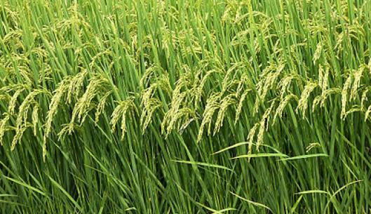
ধান ক্ষেত

Slide 8
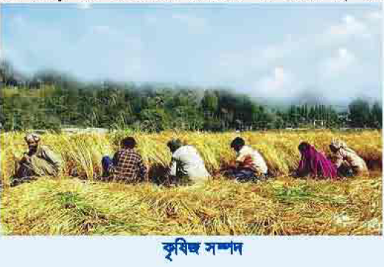
ধান ক্ষেত

Slide 9
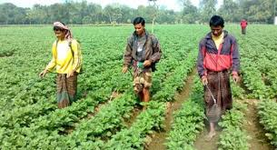
আলু ক্ষেত

Slide 10
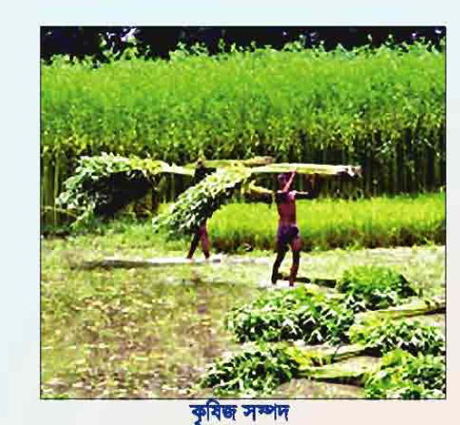
পাট ক্ষেত

Slide 11
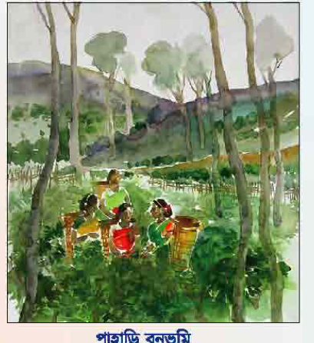
চা বাগান

Slide 12
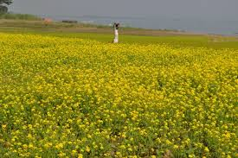
সরিষা ক্ষেত

Slide 13
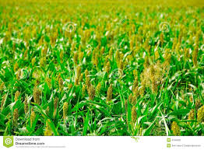
ভুট্টা ক্ষেত

Slide 14
প্রশ্নোত্তরে আলোচনা
১। বাংলাদেশের প্রধান অর্থকরী ফসল কী কী ?
২।বাংলাদেশের প্রধান কৃষিজসম্পদগুলো কী কী ?
৩।চা কী ধরণের জায়গায় ভাল হয় ?

Slide 15
পাঠ্য বইয়ের ৫৩নং পৃষ্ঠা খোল এবংকৃষিজ সম্পদ পাঠটি পড় ।

Slide 16
চারজন করে দল গঠন কর এবং ধান ও পাট ছাড়া অন্য পাঁচটি কৃষিজ সম্পদের নাম লিখ ।

Slide 17
মূল্যায়ণ-
(ক)বাংলাদেশের কৃষিজ দ্রব্য গুলির মধ্যে যেগুলো বিদেশে রপ্তানী হয় সেগুলোর নাম লিখ।
(ক)নিচের কোনটি অর্থকরি ফসল ? ১)ধান (২)গম(৩)ডাল (৪) চা

Slide 18
বাড়ির কাজ
ধান সম্পর্কে পাঁচটি বাক্য লিখে আনবে।

Slide 19
সবাইকে ধন্যবাদ

